Slide 1
前言
习近平总书记多次强调“绿水青山就是金山银山”，更进一步指出“树立正确的政绩观，不能只要金山银山，不要绿水青山”。“绿水青山就是金山银山”已经成为习近平生态文明思想的重要组成部分，对我国生态环境和经济发展产生了深远的影响。
Notes:
1

Slide 2
生态系统及其结构
Take good care of the environment Starts from me
2022.05.15
授课人：李婷

Slide 3
01
生态系统的概念
^{目录}
02
生态系统的组成
^{CONTENT}
03
生态系统的结构

Slide 4
01
第一部分
生态系统的概念
PART 01

Slide 5
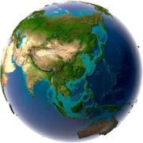
概念
生态系统 是包括特定空间范围内的所有生物成分和非生物成分、具有特定结构和功能的综合性整体，是通过物质循环和能量流动的相互作用、相互依存而构成的一个生态学功能单位。
生态系统是一个广泛的概念，它泛指一切有生物及其生存环境组成的具有一定结构与功能的综合性的整体。生态系统有大有小，根据人的认识和研究的需要确定
地球上，形形色色、丰富多彩的生态系统合成为生物圈。生物圈可称为地球生态系统。它是地球上包括人在内的所有生物和它们生存环境的总体。

Slide 6
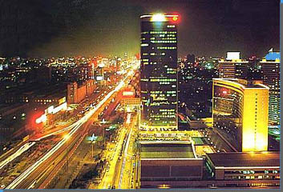
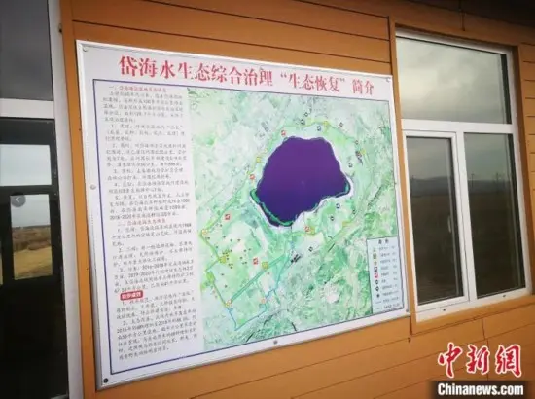
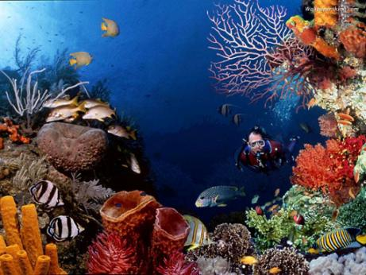
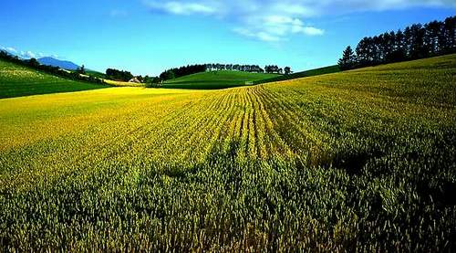
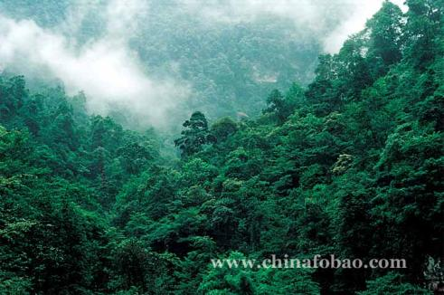
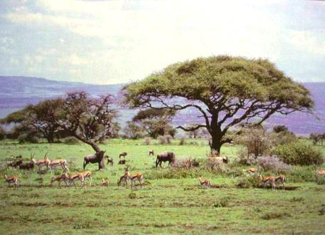
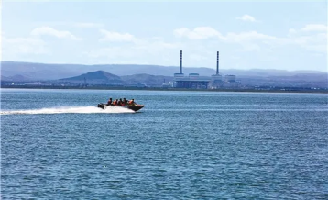
农田生态系统
水域生态系统
森林生态系统
内蒙古推进岱海湖生态综合治理
再造千顷澄碧
草原生态系统

Slide 7
02
第二部分
生态系统的组成
PART 02

Slide 8
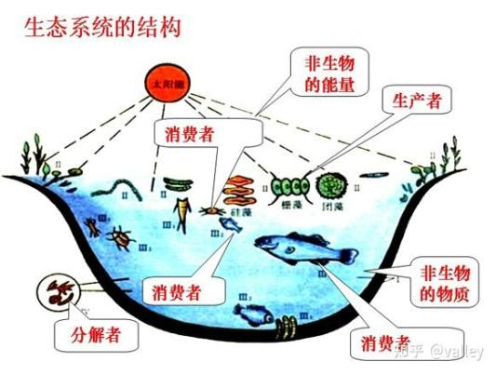
生态系统的组成
生产者
主要是绿色植物
生物部分
消费者
主要是动物
生态系统
分解者
主要是细菌和真菌
能 量
阳光、热能等.
非生物部分
(环境组分)
物 质
空气、水、无机盐 等.

Slide 9
1．生物部分
（1）生产者 自养生物
主要指能利用太阳光能和简单的无机物制造有机物的绿色植物，也包括一些能进行光合作用和化能合成的微生物，是生态系统中的初级生产者，提供第一性产品，成为系统中能流和物流的主要源头。
（2）消费者
主要是指以植物性产品为营养来源的动物。根据它们食性的不同，可以把它们分成草食性动物、肉食性动物、寄生性动物、腐食性动物和杂食性动物。草食性动物又称一级消费者，以草食性动物为食的（叫一级肉食性动物）为二级消费者，以二级肉食动物为食的为三级消费者。此外，消费者还包括杂食消费者、腐食消费者和其他消费者。

Slide 10
（3）分解者 小型消费者
主要是指细菌、真菌和放线菌等微生物。它们的主要作用是把动植物残体及排泄物等复杂的有机物分解成简单的无机物归还于环境，被生产者再利用。分解者一般也被称作小型消费者（或还原者）。
大型消费者和小型消费者的生产，从某种意义上来说不是生产，而是转化，是将生产者生产的第一性产品转化为新的生物产品。可见，消费者的生产都依赖于初级生产的产物，因此总称为次级生产，它们本身称为次级生产者。

Slide 11
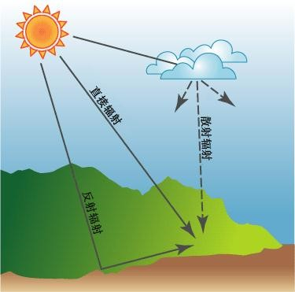
2．环境组分
（1）太阳辐射能
包括来自太阳的直接辐射和散射辐射（主要的），也包括来自各种物体的热辐射和其他能源，它们是一切生命活动能量的主要源泉。
（2）无机物质
指参加生态系统物质循环的无机物，如C、N、CO₂、H₂O、P、K以及由这些元素构成的岩石、土壤、水、空气和无机盐等，是动植物营养的主要成分。

Slide 12
（3）有机化合物
指连接生物部分和非生物部分的有机化合物，如蛋白质、脂肪类、碳水化合物和腐殖质等。它们影响和制约着土壤的理化和生物性质，因而也影响和制约着生物的生长。
光能、CO₂等
（4）气候因素
指温度、湿度、雨雪、霜冻、风及其他气候造成的物理因素，是生物生长的重要环境。
消费者
生
产
者
植食性动物
肉食性动物1
肉食性动物2
遗体、粪便等
分解者
无机物
有机物
生态系统的组成模型

Slide 13
03
第三部分
生态系统的结构
PART 3

